Slide 1
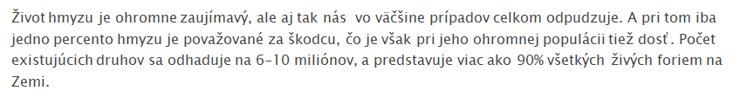
ZAUJÍMAVOSTÍ - hmyz

Slide 2
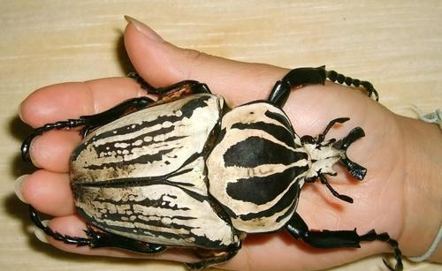
GOLIÁŠ

Slide 3
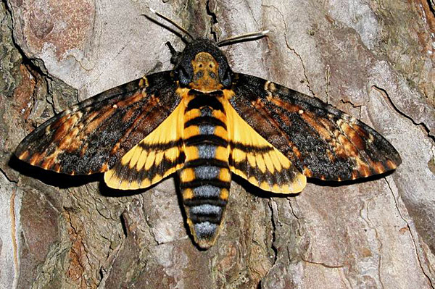
LIŠAJ

Slide 4
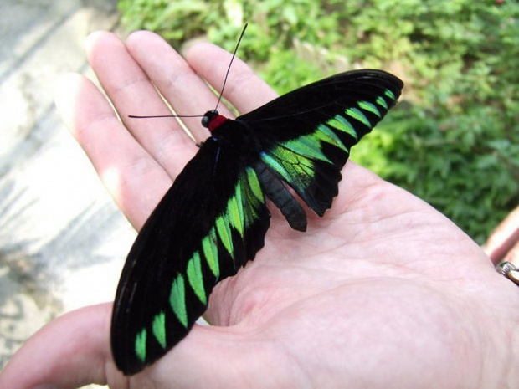
VTÁKOKRÍDLOVEC

Slide 5
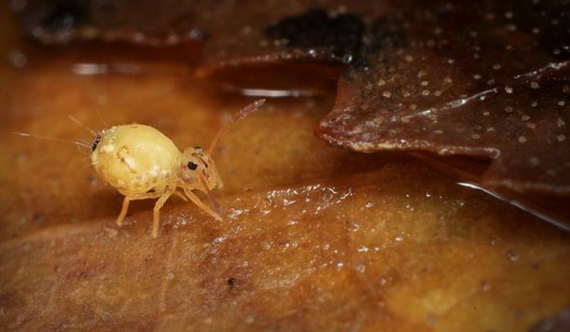
CHVOSTOSKOKY

Slide 6
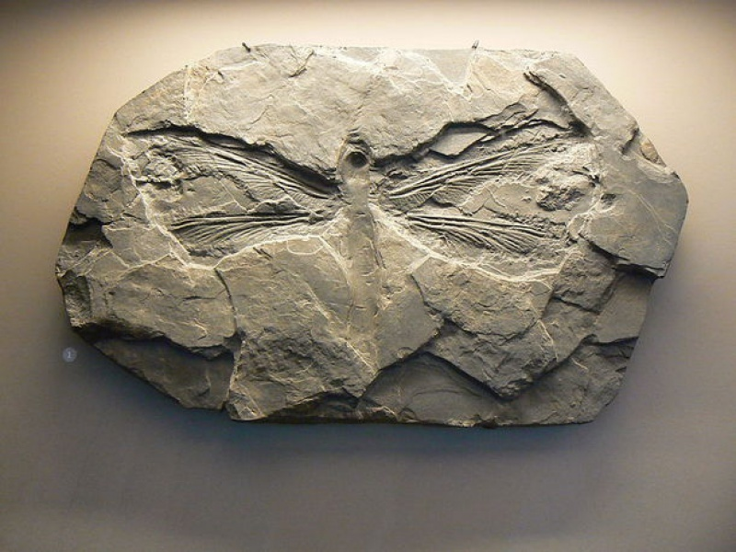

Slide 7
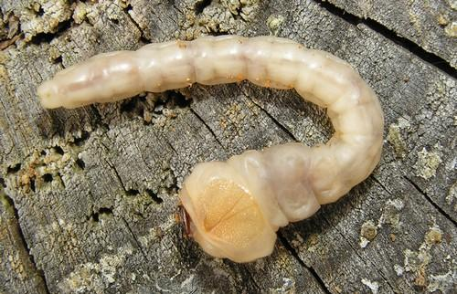
cikáda sedemnástnička

Slide 8
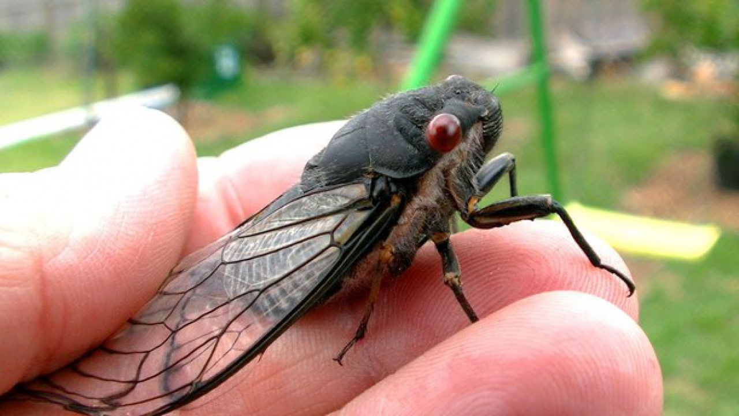
cikáda

Slide 9
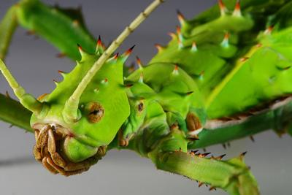
pakobylka druhu Heteropteryx

Slide 10
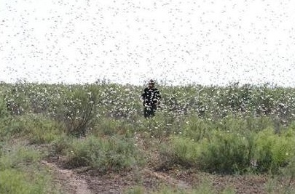
saranča všežravá

Slide 11
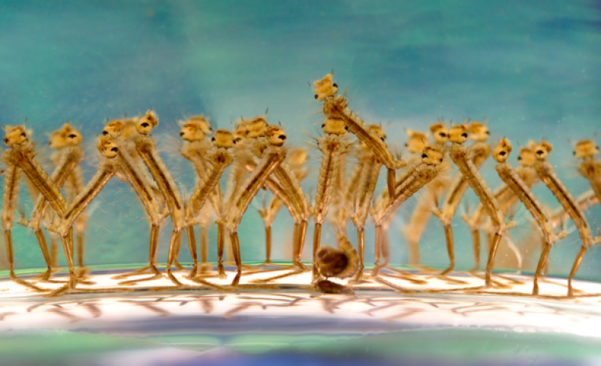
KOMÁR

